Slide 1
1. 認識實證醫學三大要素 及五大步驟
2. 文獻評讀及工具
翁逸豪
台灣實證醫學學會 秘書長
台北長庚醫院小兒科 副教授級主治醫師

Slide 2
大綱內容
認識實證醫學三大要素及五大步驟
  前言
  實證醫學五大步驟
  實證醫學三大要素
文獻評讀及工具
  文獻評讀
  工具

Slide 3
為何實證醫學
在處置病人所面臨的問題時有許多不確定性，這種不確定性常以機率表示。
而機率的估計，可以來自個人的經驗，但是免不了有某種程度的偏差。
因此我們可以借助客觀可信的臨床研究結果，作為照顧病人的主要依據。
實證醫學是具有科學方法，以及人文特質的診療模式，並且以病人為中心，以問題為導向的臨床行動，正確的應用可以提昇整體的醫療品質。

Slide 4
實證醫學
Evidence-Based Medicine (EBM)
從龐大的醫學資料中過濾出值得信賴的部份
以流行病學及統計學的方法，來進行嚴格評讀、綜合分析
將所能獲得的最佳文獻、證據，與醫護人員的經驗及病人期望的結合，應用於臨床的醫療照顧中

Slide 5
實證..
以流行病學和統計學的方法，將現有的醫學文獻進行統合分析，並將所能獲得的最佳文獻證據，應用於臨床工作中，使病人獲得最佳的照顧。
  Evidence-Based Medicine (EBM)
  Evidence-Based Nursing (EBN)
  Evidence-Based Health Care (EBHC)
  Evidence-Based Respiratory Therapy (EBRT)

Slide 6

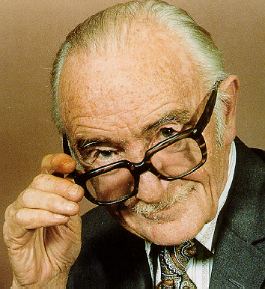
實證醫學 之父
西元1972年，英國臨床流行病學者Archie Cochrane提出
「謹慎地、明確地、小心地採用目前最佳的證據，作為照顧病人臨床決策的參考」
1971
1909-1988
Archie Cochrane

Slide 7
實證醫學在台灣
台灣實證醫學學會
  民國96年成立。
  成員包括各類醫療人員，例如醫師、護理師、呼吸治療師等等。
台灣實證護理學會
  民國100年成立。
實證醫學競賽
  由醫策會及台灣實證醫學學會所舉辦。
  參加成員包括各類醫療人員，例如醫師、護理師、呼吸治療師等等。

Slide 8
大綱內容
認識實證醫學三大要素及五大步驟
  前言
  實證醫學五大步驟
  實證醫學三大要素
文獻評讀及工具
  文獻評讀
  工具

Slide 9
實證醫學：五大步驟
步驟一： 形成一個可回答的臨床問題
步驟二： 搜尋最佳證據
步驟三： 證據之嚴格評讀
步驟四： 用於病人身上
步驟五： 評估執行效果及效用

Slide 10
步驟一： 形成可以回答的臨床問題
將臨床情境或問題,以 PICO 來呈現
  Problem 問題 (Patient 病人)
    選一個可以回答的臨床問題
  Intervention 處置
    確定治療的方式為何
  Comparison 比較
    比較不同的治療方式
  Outcome 結果
    比較不同的治療方式後，結果或預後是否有差別

Slide 11
範例
對於足月以及接近足月出生的嬰兒，患有嚴重之肺部功能不全，以救援方式來使用高頻率振盪式呼吸器與使用傳統呼吸器之比較，是否可以降低死亡率與罹病率，且不會增加不良反應。

Slide 12
範例 PICO
將臨床情境或問題,以 PICO 來呈現
  Problem 問題 (Patient 病人)
    足月出生的嬰兒，患有嚴重之肺部功能不全
  Intervention 處置
    高頻率振盪式呼吸器
  Comparison 比較
    高頻率振盪式呼吸器 v.s. 傳統呼吸器
  Outcome 結果
    死亡率，罹病率，不良反應

Slide 13
步驟一：小結
實證醫學是完全著眼在解決前景問題的一整套思考邏輯與方法學。
提問的過程是彈性靈活的，如果在初步證據蒐尋後發現前面提問的範圍或方向有不妥時，可以回來修正原先的問題。
常用的PICO結構無法完全適用在所有類型的問題上。

Slide 14
步驟二：搜尋最佳證據
用統合分析來整理眾多之隨機分配研究所得出的系統性回顧（Systematic Reviews）最有價值
單一的隨機分配研究 (Randomized Control Trial)
世代研究
病例分析
個案報告
專家個人意見
動物研究
細胞研究

Slide 15
文獻資料
使用原始論文資料（original articles）
  醫學相關雜誌
  電子資料庫
使用經過整理的資料（secondary articles）
  專家回顧
  系統性回顧

Slide 16
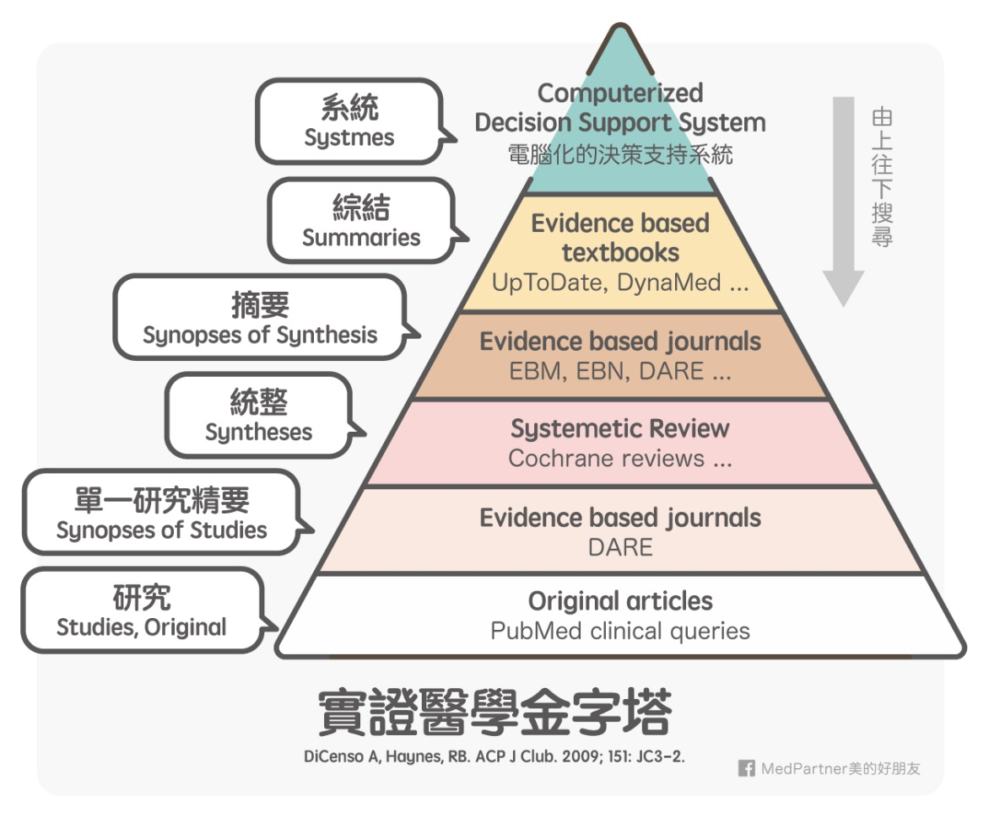
實證醫學 金字塔
高品質
低品質

Slide 17
統合分析 Meta-analysis
研究者採取系統性策略，以減少訊息蒐集偏誤的過程，而後設分析則為減少量化訊息整合誤差，所發展出的統計技術。
使用經過整理的資料。
系統性文獻回顧大多數利用統合分析的技術來進行。
系統性回顧可以用大量資料的統計，協助釐清少量文獻可能的偏差。

Slide 18
考科藍圖書館
Cochrane Library
為一個實證醫學全文型網路資料庫，製作單位為Cochrane Collaboration。其下又分為7個資料庫，由 Cochrane 專業團體或國際組織對文獻進行系統性評論、控制實驗與生統分析。
The Cochrane Database of Systematic Reviews (Cochrane Reviews) - 每個月更新於 Cochrane Library 電子期刊中。
每年都會在全球各個大城市舉辦年度國際會議 - Cochrane Colloquium 。

Slide 19
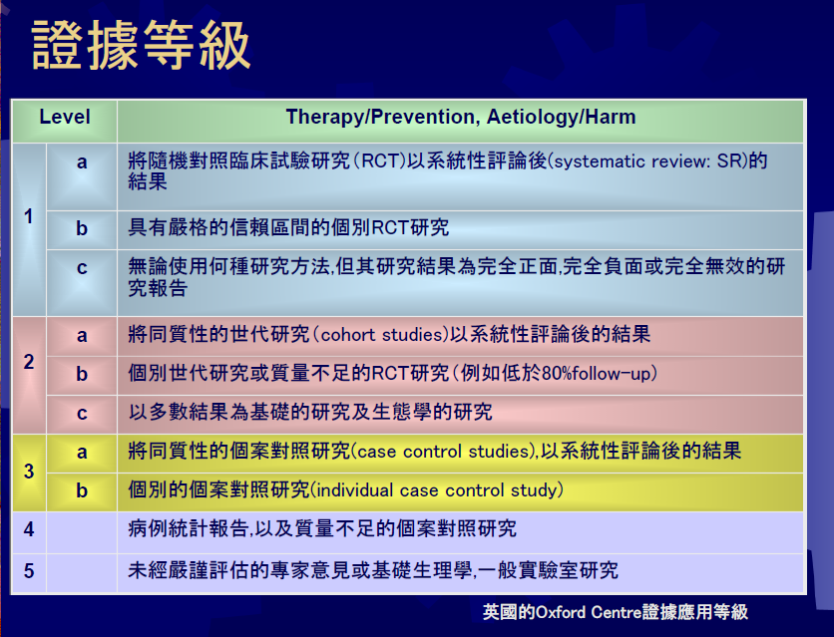
證據等級

Slide 20
步驟二：小結
最佳的證據 = 系統性回顧
統合分析（Meta-analysis）是一種統計的技術，用來組合量化研究的結果而獲得評估之結論。

Slide 21
步驟三： 證據之嚴格評讀
下一堂課

Slide 22
步驟四： 用於病人身上
醫療決策
  Decision-Making
  EBM 用於病人照顧
醫療決策取決於研究證據與病患個人資訊
未來寄望於研究的進步
  更好的實證總結
  更方便獲得這些總結
  更好的實證醫療執行系統

Slide 23
步驟五： 評估執行效果及效用
研究的證據和我的臨床經驗有衝突嗎?
如何依循這些新證據來改變個人或其他醫療人員的診療習慣?

Slide 24
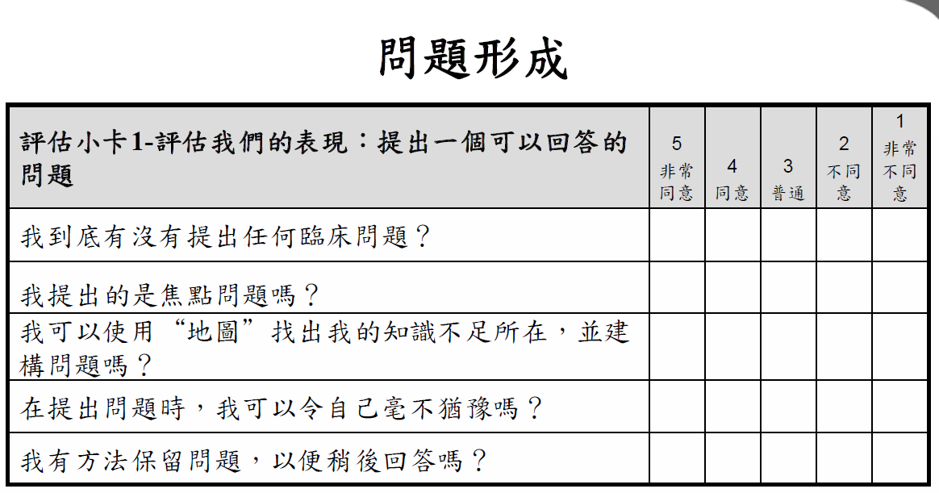
評估 步驟一

Slide 25
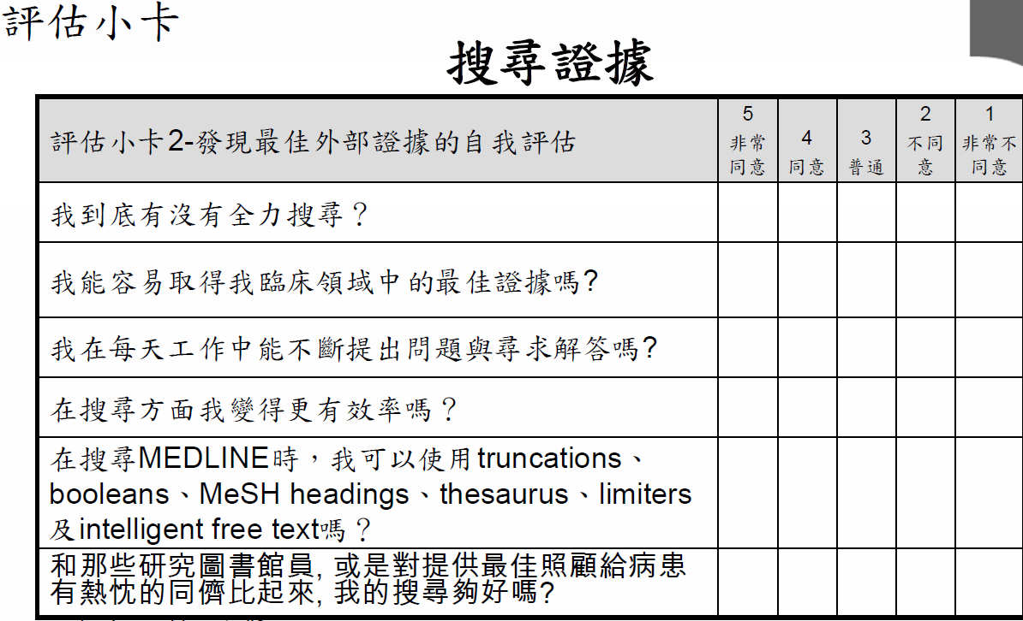
評估 步驟二

Slide 26
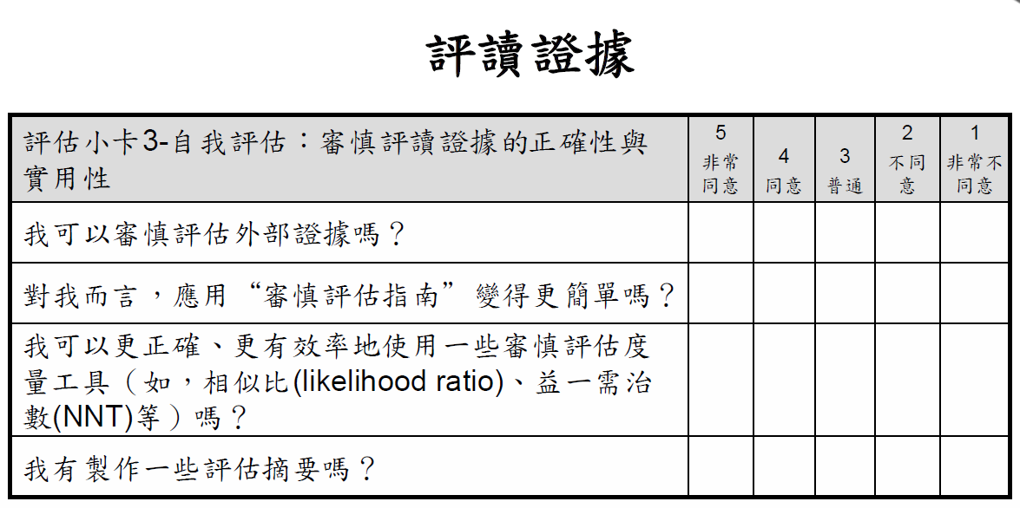
評估 步驟三

Slide 27
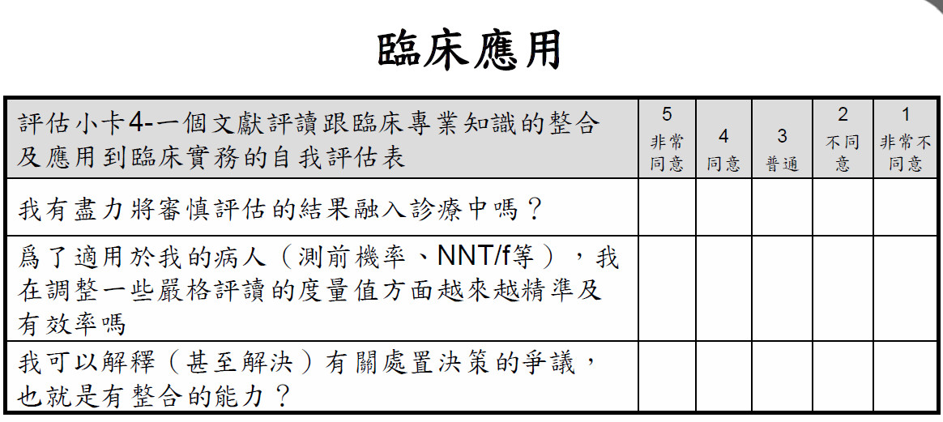
評估 步驟四

Slide 28
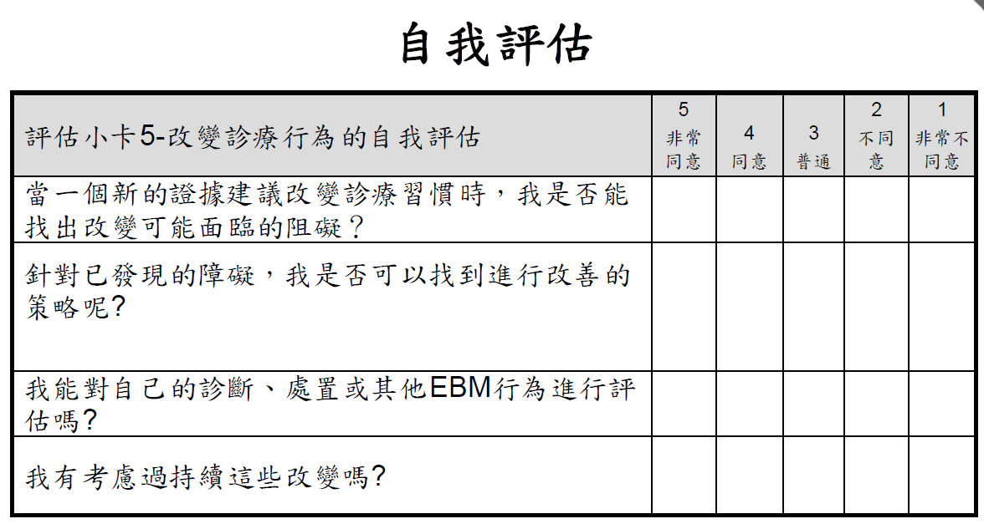
評估 步驟五

Slide 29
大綱內容
認識實證醫學三大要素及五大步驟
  前言
  實證醫學五大步驟
  實證醫學三大要素
文獻評讀及工具
  文獻評讀
  工具

Slide 30
實證醫學：三大要素
3 E (Triple E)
Evidence 證據
Expertise 專業知識
Expectation 預期

Slide 31
1 Evidence 研究的證據
研究的證據是否能應用在您的臨床案例 ?
研究的證據有無國內外的差異?是否能應用在國內類似的病人上 ?
是否考慮到成本效益 ?
根據此證據，不同臨床決策會對您要解決的臨床問題醫療品質產生何種影響 ?

Slide 32
2 Expertise 專業知識
體驗或觀察臨床結果後所獲得之心得
用於後續臨床照顧
經驗的重要
  並非所有臨床問題都有可以用 EBM 來分析
  複雜的疾病
  罕見疾病

Slide 33
2 Expertise 專業知識
研究的證據和我的臨床經驗有衝突嗎 ?
如何依循這些新證據來改變個人或其他醫療人員的診療習慣?
  改變時可能面臨的阻礙是甚麼 ?
  在同事間推動這個研究的證據有無困難 ?
  針對已發現的障礙，我是否可以找到進行改善的策略呢 ?
  如何建構環境，持續這些改變，並且評估改變的效應呢 ?

Slide 34
3 Expectation 預期
預先期待
  醫護人員
  病人
  家屬
醫病共享決策 (Shared Decision Making, SDM)

Slide 35
3 Expectation 預期
一般病患對這個問題的看法 ?
使用這個證據解決病例病人的問題，病人可能支持或反對的理由 ?
如何以白話(適當語言)對病人解釋證據的意義 ?

Slide 36
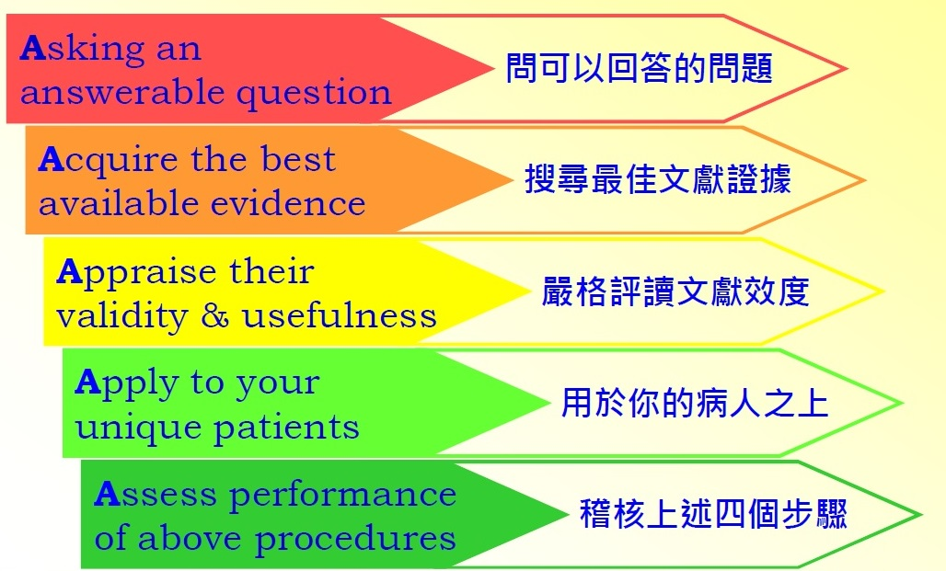
EBM臨床運用 五大步驟 (5A)

Slide 37
結論
為了作出最佳的臨床治療決策，需要最好且可用的證據，在理想狀況下，這些證據是來自系統性文獻回顧的結論。
實證醫學提供了判定證據可信度的指引，亦即我們對於診斷性檢驗的性能、病人治療結果的預後，以及選擇的治療方式對病人造成影響的推估，可以抱持多大信心？
決策必須在效益、風險、醫療負擔以及替代性方案的成本之中進行取捨，同時還須考量病人個別狀態、價值觀與偏好。

Slide 38
文獻評讀及工具

Slide 39
大綱內容
文獻評讀及工具
  前言
  文獻評讀
  工具

Slide 40
研究類型 - 實驗性研究
 | 生物醫學特性 | 重點 | 可控制條件
in vitro 生體外研究 | 分子生化 | 實驗技術 | +++
in vivo 生體內研究 | 生理機轉 | 理論 | ++
clinical trial 臨床試驗 | 臨床 | 療效 | +
community trial 社區試驗 | 社區 | 效果 | -

Slide 41
研究類型 – 觀察性研究
 | 生物醫學特性 | 重點
case report 個案報告 | 單一病人 | 新聞性
case series 個案系列 | 眾多病人 | 歸納整理
survey 調查研究 | 個人 | 描述
case control study 病例對照研究 | 流行病學 | 病因研究
cohort study 世代研究 | 流行病學 | 病因研究

Slide 42
大綱內容
文獻評讀及工具
  前言
  文獻評讀
  工具

Slide 43
文獻評讀
Critical appraisal
對大量醫學相關訊息的真實性和可用性進行去偽存真，擷取精華的步驟
  Validity
  研究方法評析以判斷結果之可信與否
  Importance
  結果差異的重要性及對臨床的意義
  Practicability
  可否用來照顧我的病人

Slide 44
系統性回顧 & 統合分析

Slide 45
最佳研究設計
問題類型 | 研究設計
診斷性 檢查 | Prospective, blinded cross-sectional study comparing with gold standard 前瞻性、盲法、與黃金標準進行比較之斷面研究
預後 | Cohort > Case control > Case series 世代研究> 病例對照研究> 病例系列研究
病因 | Cohort > Case control > Case series 世代研究> 病例對照研究> 病例系列研究
治療 | Randomized control trial (RCT) 隨機對照試驗
預防 | Randomized control trial (RCT) 隨機對照試驗

Slide 46
證據等級

Slide 47
文獻評讀 重點 1
效度如何 ?

Slide 48
效度如何 ?
效度 (validity) – 測量值與真值接近的程度
  外在效度 (external validity)
    研究結果外推到母群體的效度
  內在校度 (internal validity)
    研究結果在研究族群的效度

Slide 49
效度 – 實驗設計
主要目的：提高內在效度
  避免偏差（study bias）
  降低誤差（sampling error）
主要策略
  隨機分派（Randomization）
  盲目程序（Blinding）
    單盲; 雙盲; 三盲
  標準化（Uniformity）
    紙本式之條約; 品質控制

Slide 50
研究 偏差型式
分配偏差 (Allocation)
執行偏差 (Performance)
安慰劑的影響 (Placebo-effect)
失去追蹤偏差 (Attrition)
觀察偏差 (Detection)
分析偏差 (Analytical)
報告偏差 (Reporting)

Slide 51
分析研究 偏差型式
Review level bias
  出版偏差 (publication bias)
Study level bias
  選擇性偏差 (selection bias)
  表現性偏差 (performance bias)
  偵測性偏差 (detection bias)
  削弱性偏差 (attrition bias)
  通報性偏差 (reporting bias)

Slide 52
出版偏差 Publication bias
文章發表通常是正面研究結果為多數。
因故沒有發表的研究
  研究結果怕引發法律糾紛
  醫師承受不起，所以沒有發表
  醫師太忙只做地方性口頭報告，未發表論文。
有利益衝突（廠商贊助之研究）。

Slide 53
1 分配偏差 (Allocation)
任何試驗一開始都會於分配方法上形成系統的差異獨立的預後症狀
  計畫疏失 (例：非隨機的設計)
  執行疏失 (例：非平衡的立足點)
  檢查基本特性表格

Slide 54
1 避免 分配偏差
隨機分配處理
  採用隨機的方式將受試者分派至不同的試驗組別
  確保受試者被指派到任何一個試驗組別的機率是一樣
正確的隨機
  亂數表
  亂數產生器
  擲銅板
  抽牌
  信封袋擲骰子
  抽籤
錯誤的隨機
  生日的奇數或偶數日
  加入研究的日期(或星期)
  醫院或診所的紀錄號碼

Slide 55
2 執行偏差 (Performance)
2 個組別有不同的介入
  護理及照顧
  不利影響的觀察
2 個組別不同的執行計畫
  治療效果的評估
  治療負作用的評估

Slide 56
2 避免 執行偏差
照護人員不知道分組 (blinded)
嚴加管控會影響結果的人
  集中管理 (包括電話、資訊及藥物等)
  所有藥品之外觀相同，且按照順序編排好
  所有藥品皆以不透明之密封信封袋包裝，僅留有序號

Slide 57
3 安慰劑的影響 (Placebo-effect)
當人們知道自己成為觀察對象，而改變行為的傾向
當接受安慰劑的個案知道自己只是接受安慰劑後，或多或少會改變一些行為而影響結果

Slide 58
3避免 安慰劑的影響
讓病患不知道其使用安慰劑
  安慰藥
  道德倫理
  雙重複製品
亦對於治療結果作評估

Slide 59
4 失去追蹤偏差 (Attrition)
所有臨床試驗皆需一段追蹤時間，個案如果於追蹤期間失去追蹤將造成偏差
數據不完整性，包括資料分析的耗損或流失。
  因為失去追蹤將會失去一些訊息進而影響分析的結果與結論，且如果失去個案太多將無法分析
  系統性的失去追蹤
    對照組
    實驗組

Slide 60
4避免 失去追蹤偏差
追蹤個案數及數據資料
  分析個案數跟隨機分配時一樣多
  分析時根據原先的隨機分組
個案流失之原因
  與介入措施及結果無關
遺失的數據採用適當的方式將之補齊
  意向分析
  計畫書

Slide 61
5 觀察偏差 (Detection)
參與結果評估之研究人員(outcome assessor)知道在接受何種介入措施。
結果出現於2個族群系統的差異上
  測量方法
  追蹤頻率

Slide 62
5避免 觀察偏差
研究人員對受試者所接受的介入措施為不知情的
測量研究結果的方式
  客觀
  量化

Slide 63
6 分析偏差 (Analytical)
分析方法造成偏差
統計方法：
  變項性質：連續、等距、序位、類別變項
  估計值：中位值 vs. 平均值
  統計方法：母數 vs. 無母數分析
分析方法：
  改變量 vs. 比較分數
  干擾因子控制：多變項分析、分層分析

Slide 64
6避免分析偏差
分析所有隨機的病患
重視分析方法
  資料建置
  評估點
  多變項分析

Slide 65
7 報告偏差 (Reporting)
研究的結果有選擇性的報告。
  臨床結果
  時間點
  使用變動性的數據
  療效是根據觀察基準點與之後觀察的變化
  使用混合的觀察終點
  觀察終點的事件不顯著

Slide 66
7避免 報告偏差
記錄所有計畫中的結果
紀錄臨床上重要的結果
記錄組間的治療影響

Slide 67
文獻評讀 重點 2
問題清楚聚焦 ?
文獻類型正確 ?
納入相關重要的文獻 ?
嚴謹的文獻品質評估 ?
將各研究結果做統合，合理嗎 ?

Slide 68
問題清楚聚焦 ?
最理想狀況 | 何處找到相關訊息
PICO 應清楚闡明文章想要回答的問題，暴露因子(包括治療、檢驗等)與結果的因果關係簡單明瞭 | 1. 題目 2. 摘要 3. 前言 應清楚描述所關心的問題

Slide 69
文獻類型正確 ?
最理想狀況 | 何處找到相關訊息？
1. 回答臨床問題 搜尋到的文獻皆適合回答臨 床問題，即PICO一致。事先清楚界定“收入”及“排除”文章的準則，準則的描述應包括病人群的特性，介入治療的方法或暴露因子、有興趣的研究結果 2. 研究設計正確 例如：治療文獻以RCT為主 | 1. 研究方法 詳細描述要搜尋的文獻題目，內容，及研究設計類型。並訂有納入及排除條件 2. 研究結果 詳列所搜尋到的文獻

Slide 70
納入相關重要的文獻 ?
最理想狀況 | 何處找到相關訊息？
資料搜尋完整，包含 重要的資料庫如Medline, Cochrane, EMBASE等 相關研究的參考文獻 向專家請教，特別是尚未刊載的研究 不只限於英文資料 搜尋策略包括MESH term及text words | 1. 研究方法 詳細描述搜尋字彙與策略 2. 研究結果 詳列回顧的題目、摘要、全文數目，排除的文章及排除理由，並以圖表或流程圖呈現

Slide 71
嚴謹的文獻品質評估 ?
最理想狀況 | 何處找到相關訊息？
應描述所回顧的每篇文章研究的品質 研究品質的判定準則依不同臨床問題而事先擬定的，如隨機分配、雙盲、追蹤的完整度等 | 1. 研究方法 應描述品質的評估及所使用的準則 2. 研究結果 應說明各研究的品質

Slide 72
將各研究結果做統合，合理嗎 ?
最理想狀況 | 何處找到相關訊息？
各研究結果公開呈現 最理想的狀況是各研究的結論一致或差異不大 如果各研究的結果有差異，作者以統計的方法檢驗是否達到有統計意義的差別 探討各研究結論差異的原因 | 研究結果 應說明各研究的結果是否有差異，並討論可能的原因 2.森林圖 Forest plot 應顯示差異性的檢驗結果。

Slide 73
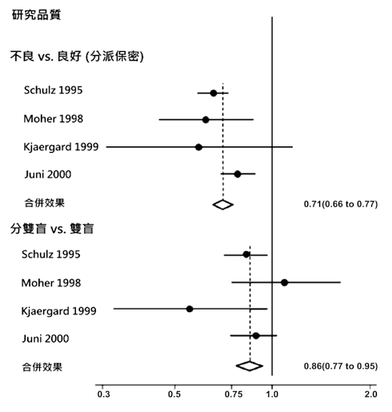
Forest plot 森林圖
摘自: 台灣醫界 2001

Slide 74
文獻評讀 重點 3
結果為何 ?
  回顧文獻的整體結果為何 ?
  結果的準確性如何 ?
結果對本地有幫助嗎 ?
  結果適用於本地病人嗎 ?
所有重要結果是否都考慮到了 ?
考量利弊，花費，是否值得 ?

Slide 75
大綱內容
文獻評讀及工具
  前言
  文獻評讀
  工具

Slide 76
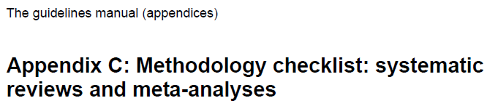
文獻評讀之工具
Cochrane Risk of Bias Tool
NICE guideline
  National Institute for Health and Clinical Excellence

Slide 77
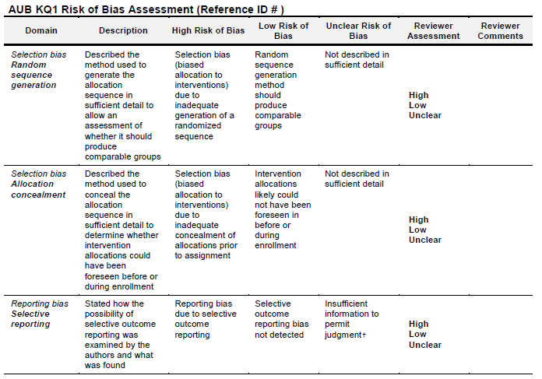
Cochrane Risk of Bias Tool - 1

Slide 78
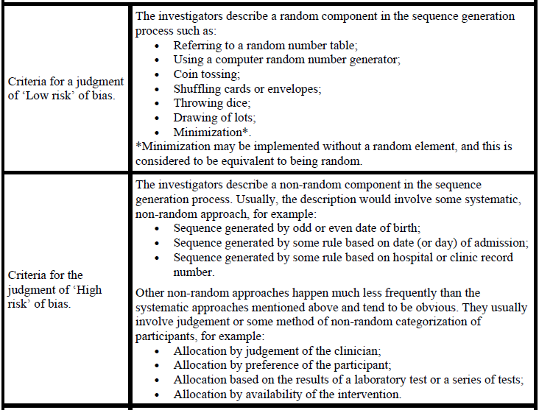
Cochrane Risk of Bias Tool - 2
低風險
  亂數表
  亂數產生器
  擲銅板
  抽牌
  信封袋擲骰子
  抽籤
  最小化
高風險
  生日的奇數或偶數日
  加入研究的日期(或星期)
  醫院或診所的紀錄號碼

Slide 79
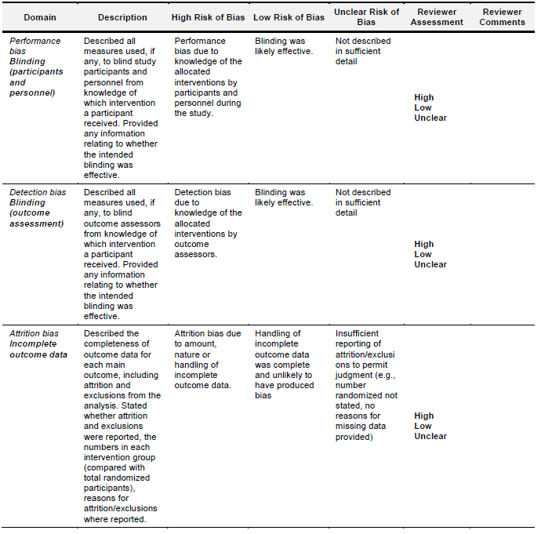
Cochrane Risk of Bias Tool - 3
Outcome

Slide 80
文獻評讀
每個人主觀的感覺不同，有時會遇到不一致結果，故需要兩個reviewer分別獨立來進行，再一起討論。
若仍無法獲得共識，則需委託第三方公正的專家來進行仲裁。

Slide 81
文獻評讀 – 總整理
研究設計
  計畫疏失
研究執行
  有規畫但未執行
研究分析
  沒納入分析計畫或未執行
研究報告
  選擇性的結果報告 (不完整)

Slide 82

廣告時間
報名截止日期： 9/21

Slide 83
感謝聆聽

